Slide 1
Проверь себя
1. Как называлась крепость туркменов, которая пала в после трехмесячной осады?
А) Хазарасп
Б) Илон-ота
С) Геок-тепа
2. Какой этап захватнической политики Российской империи закончилась подчинением
Ферганской долины?
А) Первый этап (1847-1865)
Б) Второй этап (1865-1868)
С) Третий этап (1873–1879)
3. В каком году Русская армия полностью подчинила туркмен ?
С) 1887 году
А) 1885 году
Б) 1886 году
4. Как звали генерала который возглавил поход против туркменов в 1880 году?
В 1880 году опытный генерал Скобелев возглавил армию против туркменских племён

Slide 2
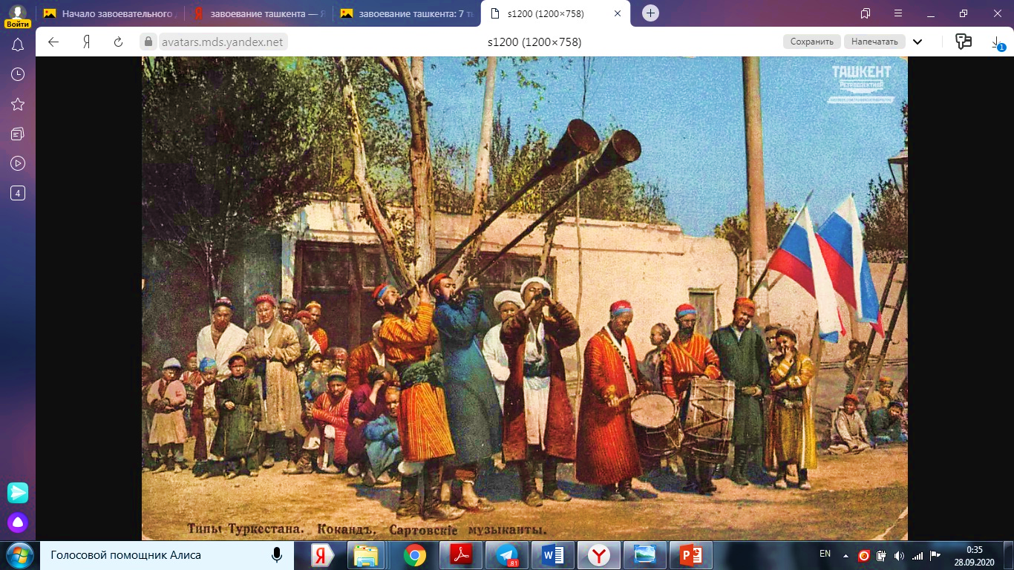

История Узбекистана
9
класс
Тема:
Политика-административная система управления туркестанского генерал-губернаторства

Slide 3
ПЛАН
Колониальная система управления
Положение об управлении Туркестанским краем
Характерные особенности колониального управления

Slide 4
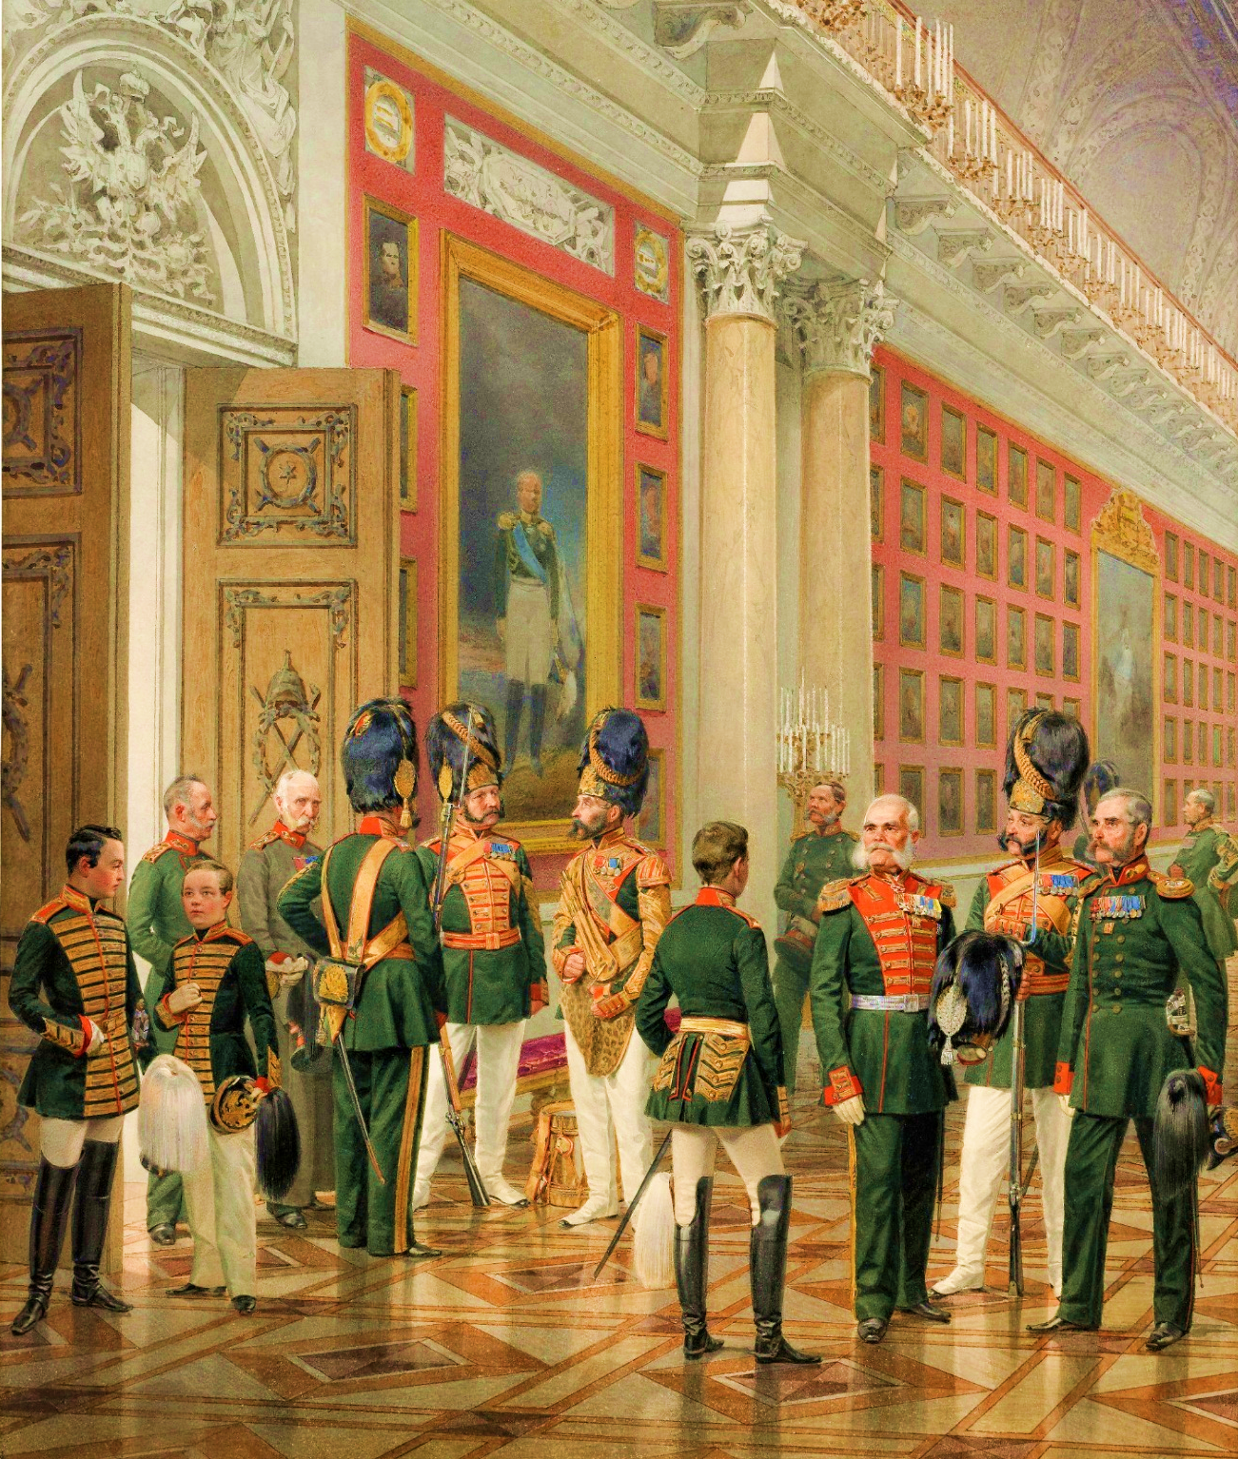
Колониальная система управления
В результате завоеваний Рос-сийской империей Средней Азии, территории, попадавшие под колониальную зависимость, расширялись.
Способы и формы правления на завоёванных землях являлись предметом многочисленных и долгих обсуждений с участием представителей различных сфер и отраслей в правящих имперских кругах. Работа в этом направлении велась дально-видная и обстоятельная.

Slide 5
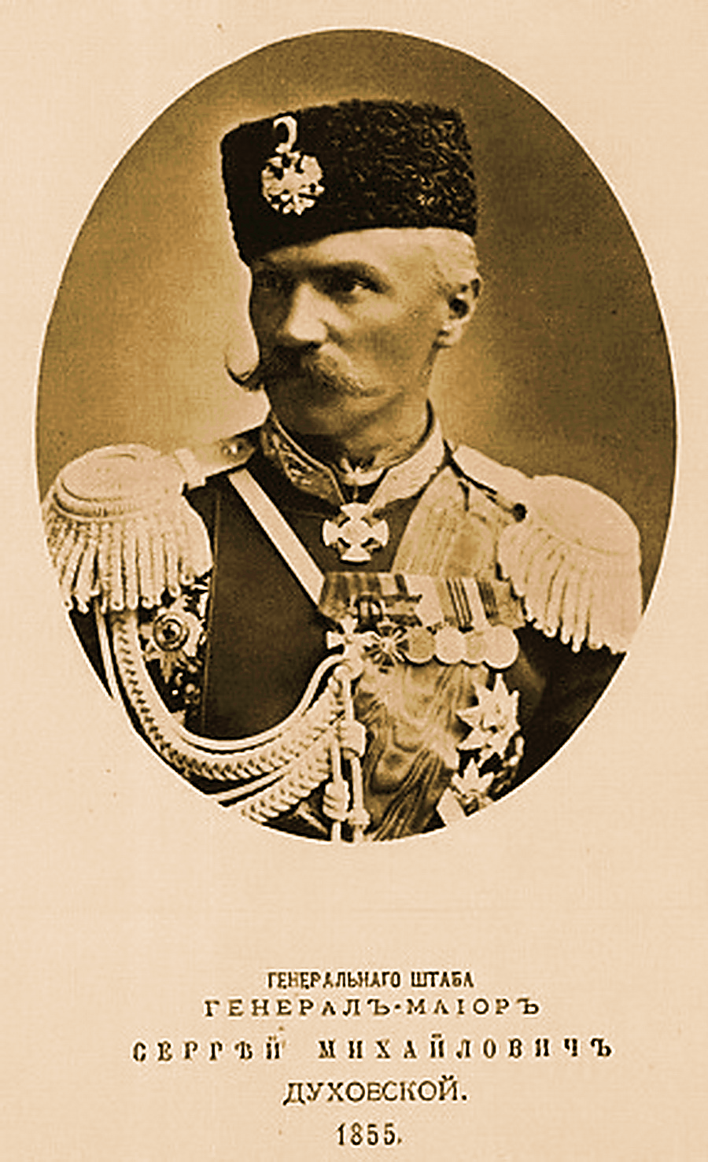
Колониальная система управления
Как подчеркивал генерал-губернатор Туркестана Сергей Михайлович Духовский
(1898–1901):
«Туркестанский край, в отли-чие от других территорий, требует весьма взвешенного и внимательного подхода с учётом исторического прош-лого и этнографических осо-бенностей края».

Slide 6
Временное положение об управлении Туркестанской областью
После завоевания
Ташкента, Александр II
6 августа 1865 года утверждает
«Временное положение об управлении Туркестанской областью»
1
Управление краем осу-ществлялось военными
2
Согласно Положению, система организации власти носила название «военно-народного управления»
3
В руках губернатора края сосредотачивалась военная и гражданская власть
4
Область делилась на отделы, которыми руководили начальники отделов, одновременно исполнявшие должность военных комендантов
5
Им подчинялись управляющие местным населением, назначаемые из россий-ских чиновников, которые осуществляли общий надзор над местным населением

Slide 7
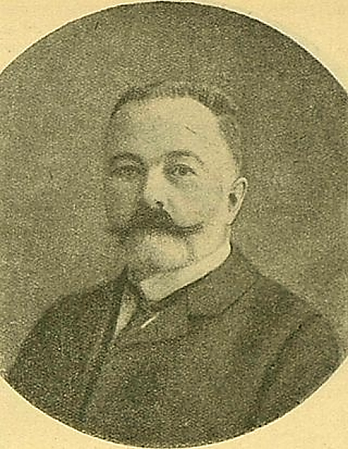
Завоевание туркмен
Колониальная система управления
Как подчеркивал сенатор Констан-тин Константинович Пален, кото-рому довелось провести ревизию Туркестанского края в 1908–1910 гг.
«Даже самая незначительная адми-нистративная должность в крае была в руках военных началь-ников». Представителями корен-ного населения укомплекто-вывались лишь самые низшие звенья управления, к которым относились сельские аксакалы, казии, бии и их помощники.

Slide 8
Иерархия управления Туркестанским генерал-губернаторством
Канцелярия генерал-губернаторства являлась основным исполнительным органом, обладавшим обширными
полномочиями.
01
Имели абсолютную власть в Туркестанском крае
Губернатор
02
Управляли областями в Туркестанском крае
Военный
губернатор
03
Управляли уездами в составе областей
Военный
04
Управляли участками в составе уездов
Участковые приставы
Ни в одной из губерний Российской
империи не было управленческого органа
с подобными полномочиями

Slide 9
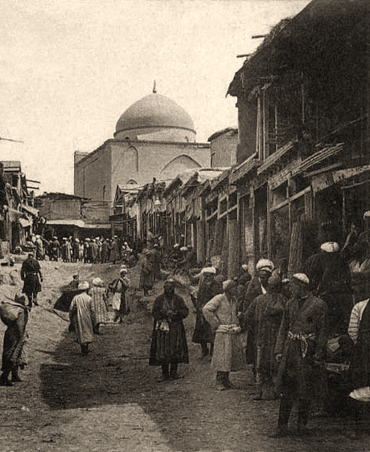
Органы управления краем
Под надзором вышестоящих орга-нов сохранились органы низшего управленческого звена, состоящие из представителей коренного населения, и налоговая система.
Политика сохранения органов низшего управленческого звена диктовалась тем, что царское правительство ясно осознавало негативные последствия коренного вмешательства на начальных эта-пах в традиционный уклад жизни населения.

Slide 10
Начало военной экспансии
Проблемы управления
Приход мест-ного населе-ния в управ-ление краем
Выборы кандидатов из местного населения
На захваченных землях еще не были погашены очаги сопротивления и недовольства, на руководящих дол-жностях системы управления не было компетентных людей,
Проблему доверен-ных кадров из числа местного населения, хорошо знающих местные условия и которые в составе администрации края могли бы служить интересам империи
Незнание же тон-костей местных условий и ментали-тета края позволяло представителям местного населения участвовать в управлении Туркес-танским краем

Slide 11
Разделение уездов и их управление
Уезды с преимущественным оседлым населением делились на села
Уезды с преобладанием кочевников, делились на аулы
Все
уезды делились на волости
На низших звеньях системы управления, руководство было поручено начальникам: волостей, аксакалам сел, руководителям аулов, народным судьям и их помощникам, арык-аксакалам, мирабам, унбоши, элликбоши

Slide 12
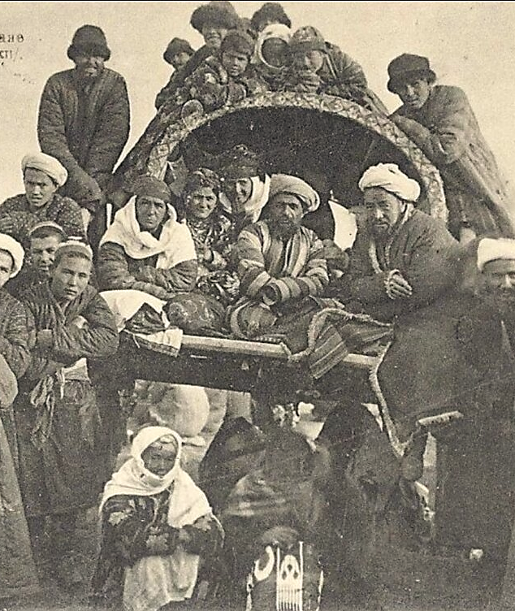
Органы управления краем
На основе «Положения» 1867 года оседлое население было объединено в одноступенчатой форме в аксакальство, а вот кочевое население – объединено в двухступенчатой форме – в волости и аулы.
аксакальство – 100–200 дворов,
аул – 100–200 юрт,
волость – 1000–2000 юрт.

Slide 13
Проверь себя!
Аксакальство
1000-2000 юрт
Аул
100-200 дворов
Волость
100-200 юрт

Slide 14
Проверь себя!
Аксакальство
100-200 дворов
Аул
100-200 юрт
Волость
1000-2000 юрт

Slide 15
Задание для самостоятельного выполнения
Прочитать параграф №13
Написать опорный конспект
Заполните иерархическую пирамид органов власти в Туркестанском крае

Slide 16
Управляли уездами в составе областей
01
02
Управляли участками в составе уездов
03
Управляли областями в Туркестанском крае
Имели абсолютную власть в Туркестанском крае
04

